Slide 1
Læsefremmende fællesskaber og vejledning af elever i grundskolen med effekt. Skolebibliotekar Øster Farimagsgade Skole 97-01 Forlag 2001-2013 PLCvejleder Fredensborg Skole 2014-2021

Slide 2
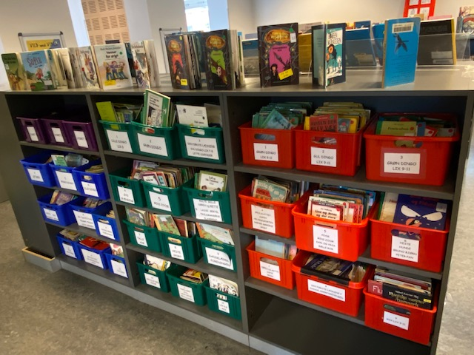
Gode bøger: eksponering og synlighed
Hovedopgaver og fokus på skolebiblioteket 1. materialer: tilgængelighed/formidling – mange formater – aktuelle, relevante og inspirerende
2. relationer: personlig, tilbagevendende men ikke mindst vedholdende kontakt mellem låner og bibliotekar men også til læreren (reservationer, vejl. oma.)

Slide 3
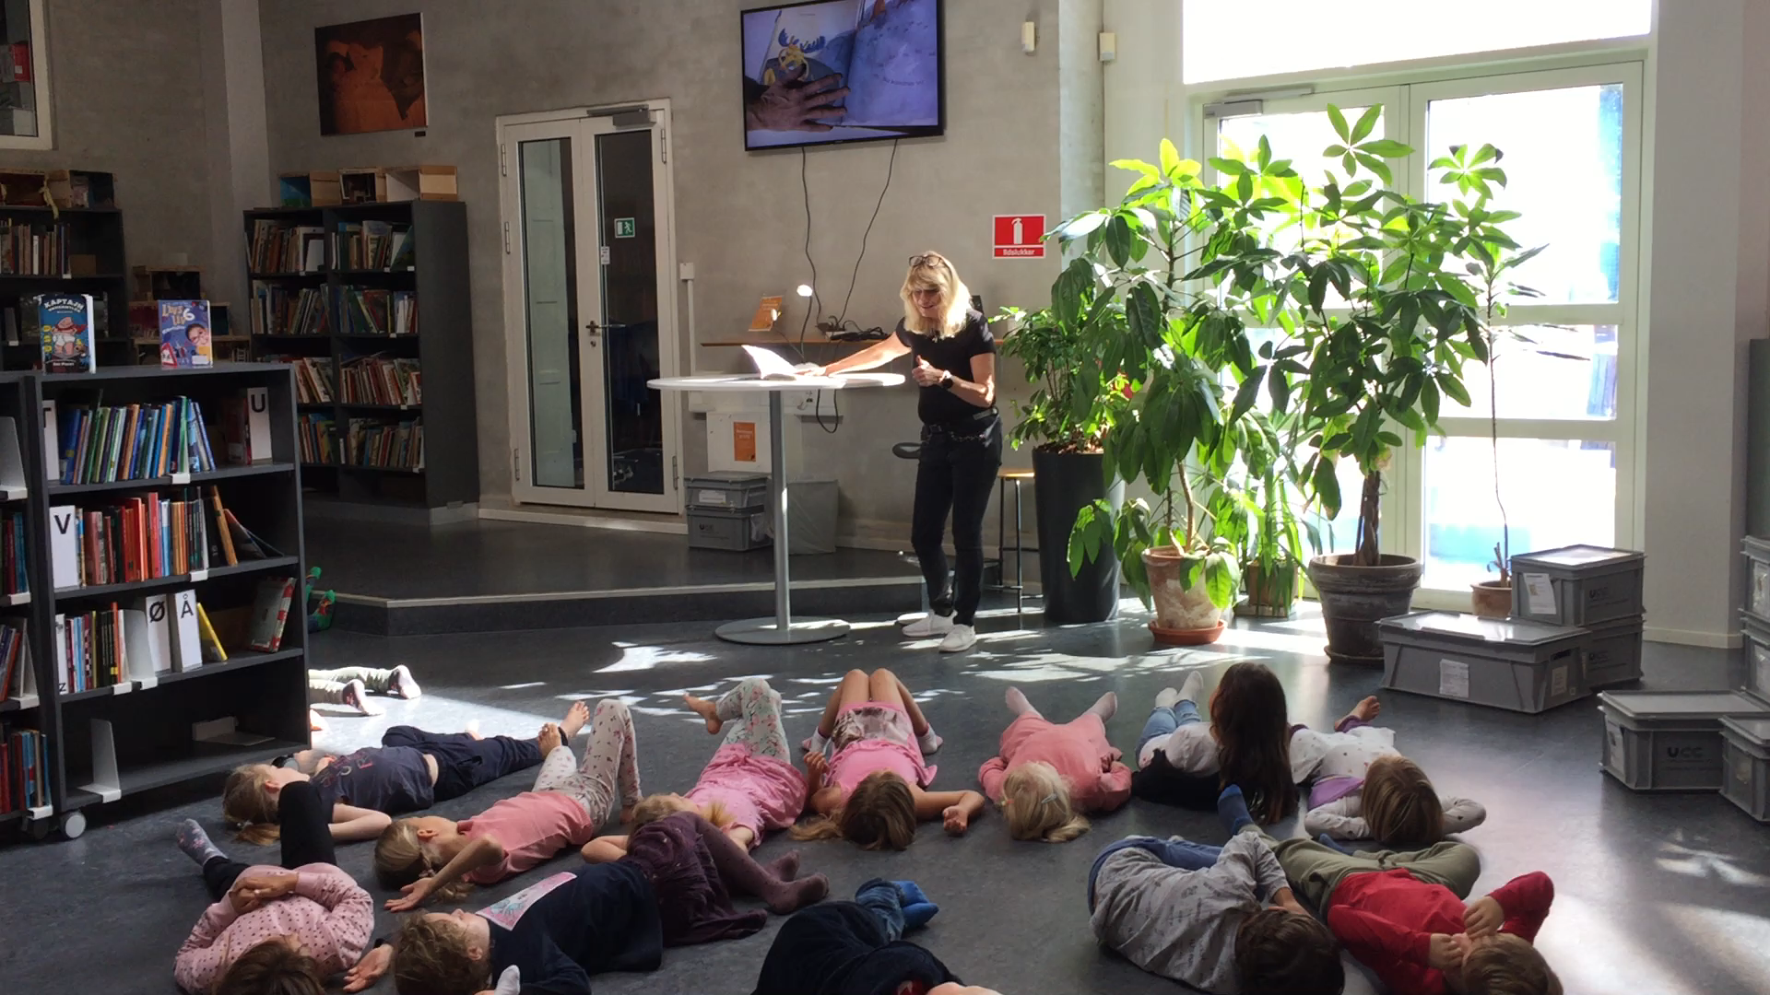
iværksatte udadvendte fokuserede læsefremmende tiltag.
BOOKtalk/bibliotekstimer på 5.årg
Højtlæsning for alle 0.-1.kl.

Slide 4
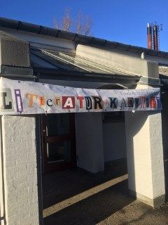
Litteratur Akademi
Fredensborg KOmmunes 6 skolers fælles læselyst-projekt
består af 10 x 100 bøger og forfatterbesøg
Hver elev på hver skole møder en forfatter og hans forfatterskab hvert år i hele skoleforløbet

Slide 5
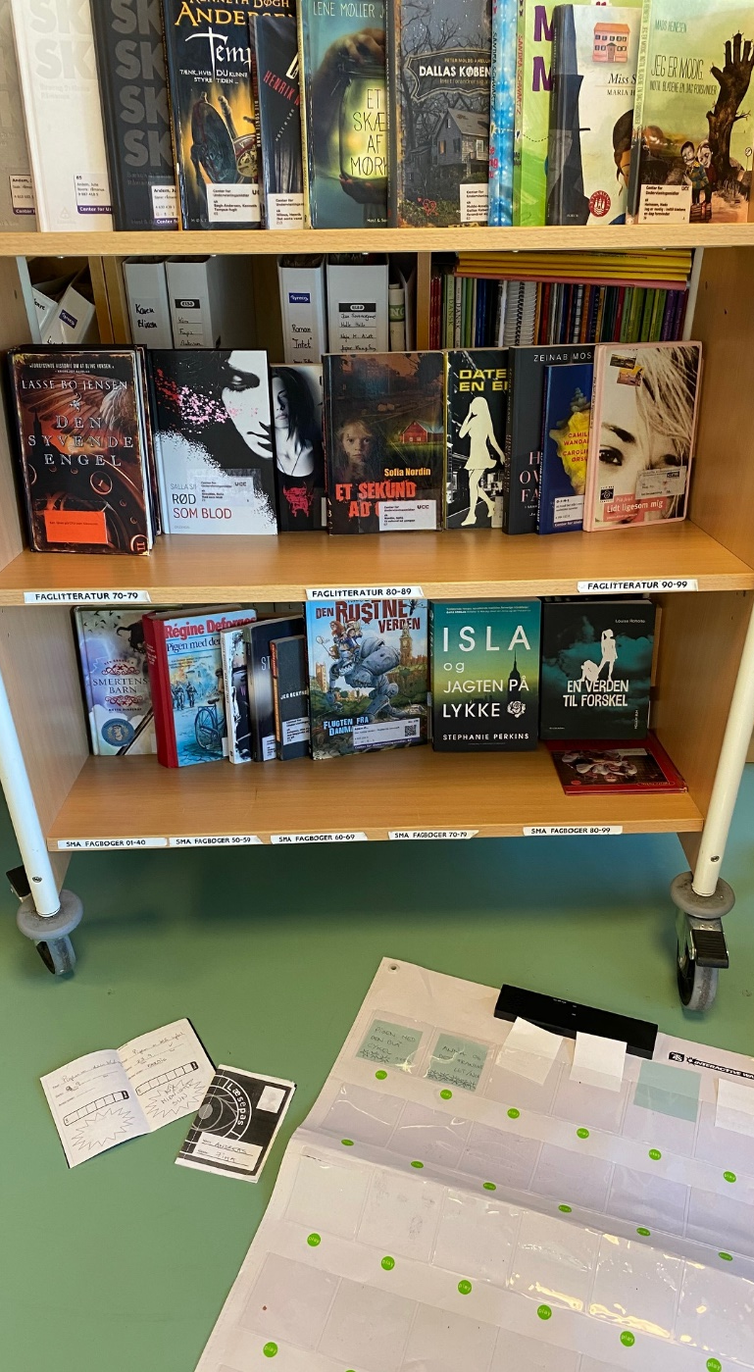
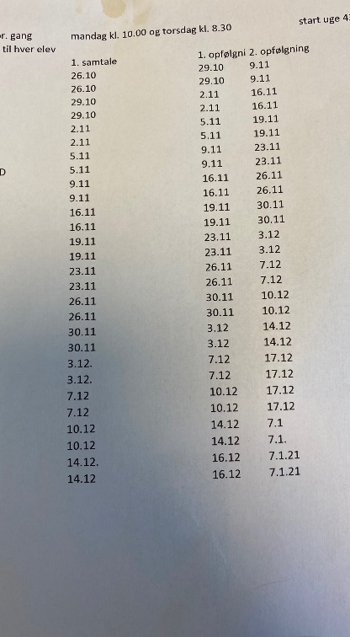
Nyt læsetiltag på 7.årg Bookboosts – samtaler én til én med alle elever på 7. årg – 3 gange i løbet af skoleåret. HER har vi fat i noget der rykker! Noget der forpligter!
– øger læselysten og opbygger relationer bibliotekar/elev

Slide 6
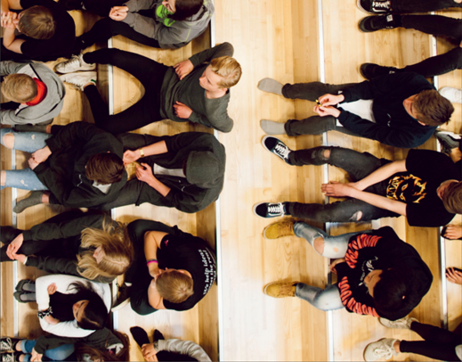
1. Højtids/sæson-konkurrencer på biblioteket som tiltrækker alle lånere 2. Tilbud om læseklubber i frikvarterer og efter skoletid 3. Talenthold i litteratur 4. Guidet fælleslæsning ved Læseforeningen i Familleklasserne
5. Bustur med højtlæsning

Slide 7
Læsning der rykker!
Fælleskaber og personlig formidling.
Relationer, indhold og varme

